Slide 1

最終発表
とろろいもゲーム
とろろいも

Slide 2
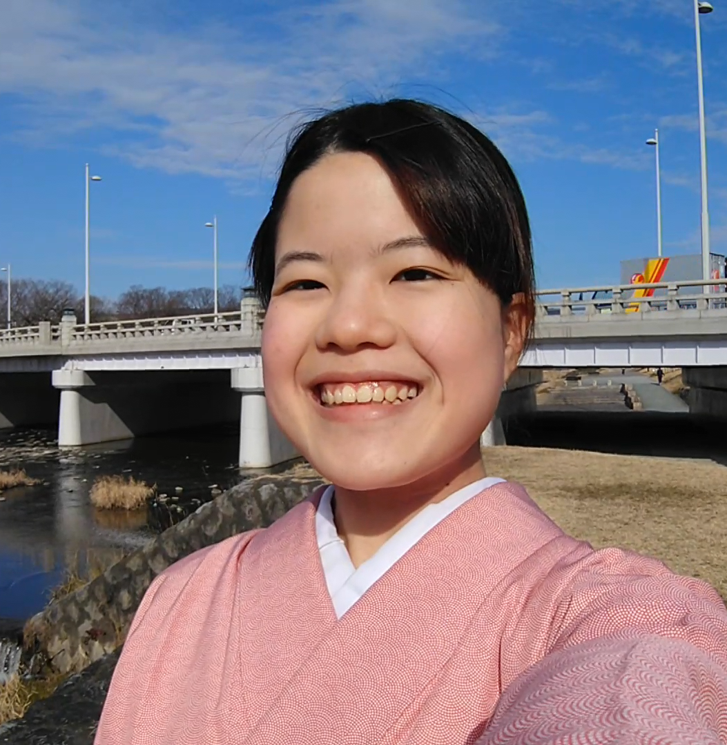
とろろいも
Androidコース
#スペイン語
#着物
#星野源

Slide 3
今日から使えるスペイン語

Slide 4
Me gusta ~
私は〜が好きです

Slide 5
Me gustan las rosas.
私はバラが好きです

Slide 6
Me gustan los perros.
私は犬が好きです

Slide 7
Me gusta el arroz.
私は米が好きです

Slide 8
rosa

Slide 9
perro

Slide 10
arroz

Slide 11
巻き舌

Slide 12
札幌ラーメンとろろいも

Slide 13
3ヶ月

Slide 14
×
とろろいも
3ヶ月

Slide 15
長い！

Slide 16
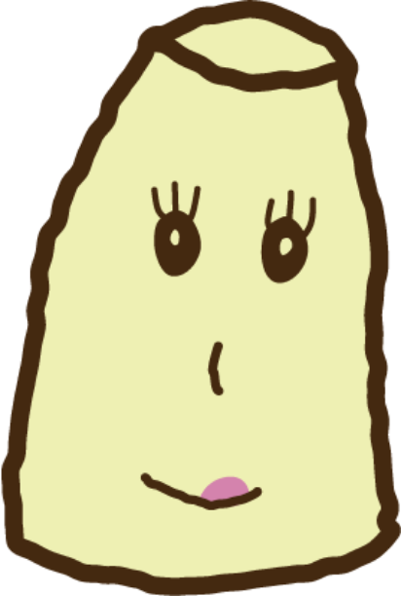
とろろいも
巻き舌練習ゲーム

Slide 17
エモくない？

Slide 18
イモい！

Slide 19
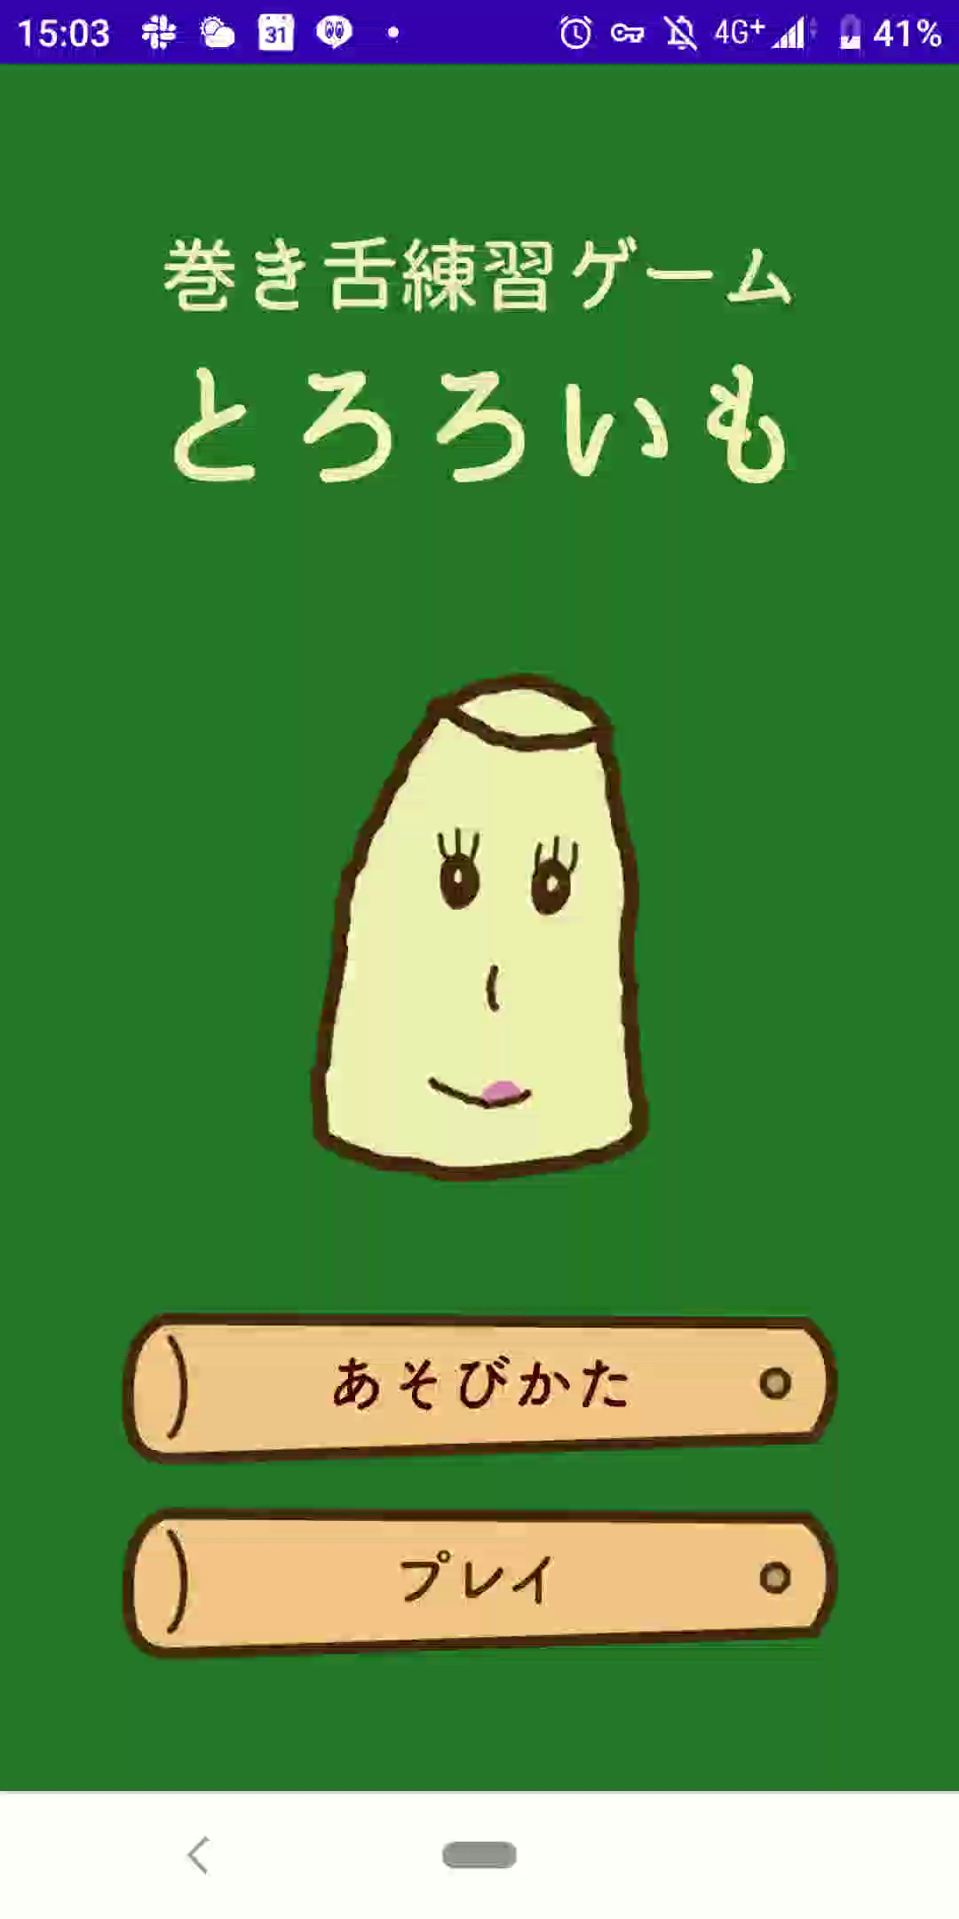

Slide 20


Slide 21
技術紹介
音声認識（SpeechRecognizer）
Lottie
データ保存（SharedPreference）

Slide 22
おわりに

